Slide 1


KAJ JE NA FOTOGRAFIJI ?
KVIZ :)

Slide 2
SI PRIPRAVLJEN/-A ?
ALI SI ZARES
ZARES
ZARES
PRIPRAVLJEN/-A ???
PRAV, PA ZAČNIVA ;)

Slide 3
NAVODILA ZA IGRO
OB VSAKI FOROGRAFIJI TE ČAKA 5 NAMIGOV, KI TI BODO POMAGALI PRI UGIBANJU. KAJ JE NA FOTOGRAFIJI POSKUSI UGOTOVITI TAKO, DA JIH UPORABIŠ ČIM MANJ ☺
K SODELOVANJU LAHKO POVABIŠ TUDI PRIJATELJE ALI DRUŽINSKE ČLANE
PA OBILO ZABAVE PRI REŠEVANJU !!! ☺ ☺ ☺
(VEČINA FOTOGRAFIJ PO UGOTOVITVI JE SIMBOLIČNIH)

Slide 4
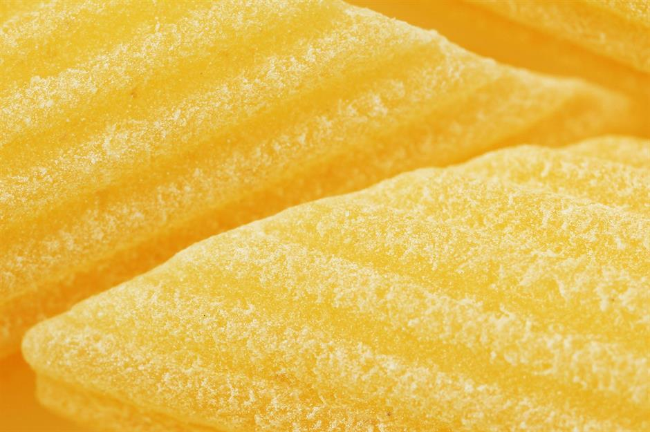
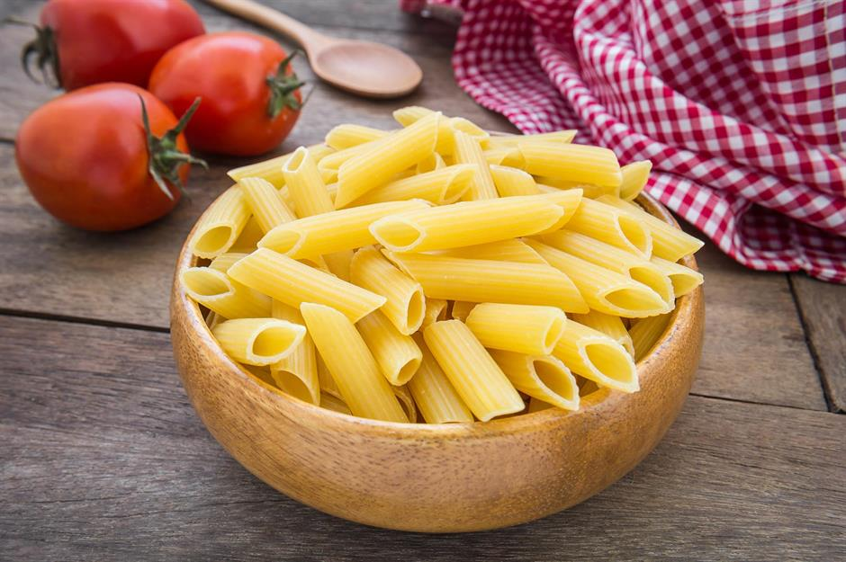
1. FOTOGRAFIJA
NA TEJ FOTOGRAFIJI SO…
…TESTENINE
NA FOTOGRAFIJI NI ŽIVO BITJE
NA FOTOGRAFIJI JE HRANA
HRANO NA FOTOGRAFIJI UVRŠČAMO MED OGLJIKOVE HIDRATE
TA HRANA PRIHAJA IZ ITALIJE
HRANO NA SLIKI POGOSTO UŽIVAMO SKUPAJ Z BOLONJSKO, PARADIŽNIKOVO, SIROVO LAHKO PA TUDI Z GOBOVO ALI KAKŠNO DRUGO OMAKO

Slide 5
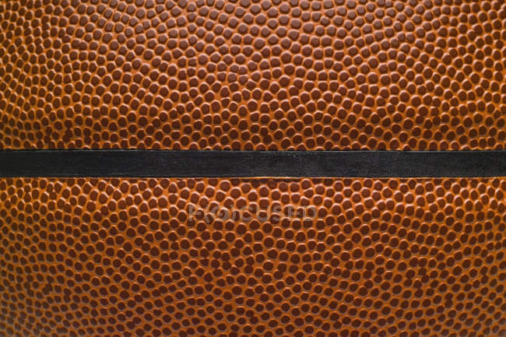
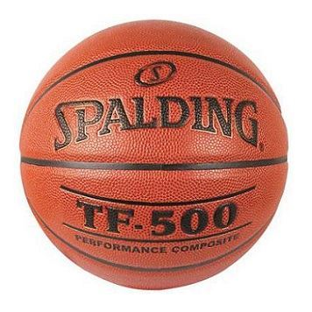
2. FOTOGRAFIJA
NA FOTOGRAFIJI JE…
… KOŠARKAŠKA ŽOGA
NA FOTOGRAFIJI NI ŽIVO BITJE
NA FOTOGRAFIJI JE PREDMET
TA PREDMET JE OKROGLE OBLIKE
UPORABLJAMO GA PRI ŠPORTU
CILJ ŠPORTA, PRI KATEREM TA PREDMET UPORABLJAMO, JE ZADETI ČIM VEČ KOŠEV

Slide 6
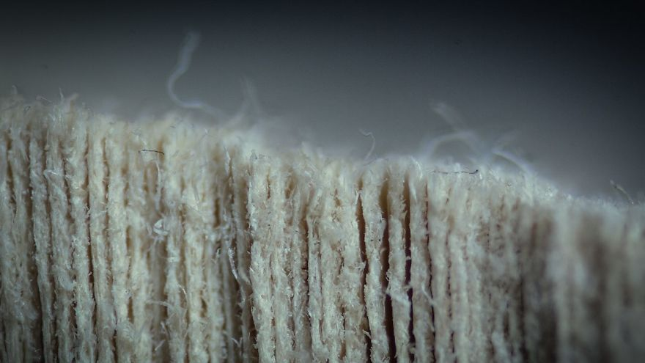

3. FOTOGRAFIJA
NA FOTOGRAFIJI JE…
… KNJIGA
1. NA FOTOGRAFIJI NI ŽIVO BITJE
2. NA FOTOGRAFIJI JE PREDMET
3. TA PREDMET UPORABLJAMO ZELO ZELO POGOSTO
4. LAHKO JE ZELO TANEK, ALI PA TUDI ZELO DEBEL
5. IZ NJEGA BEREMO

Slide 7
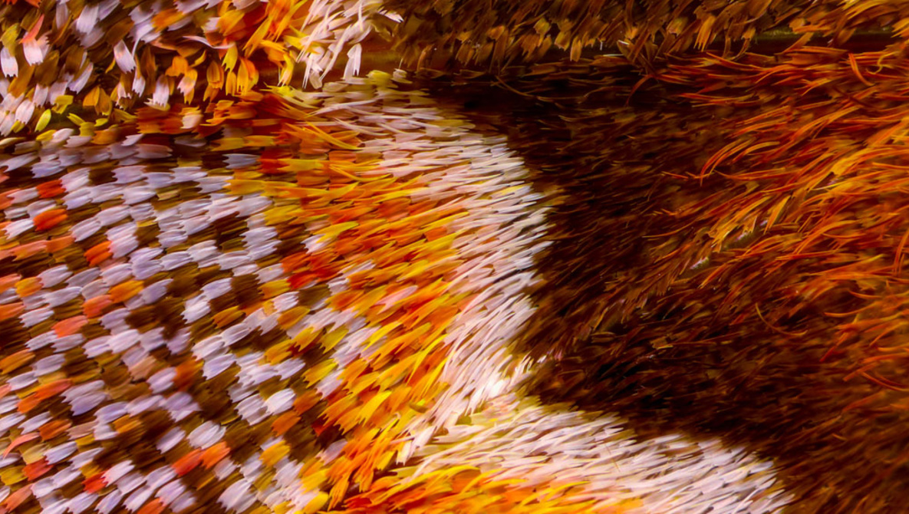

4. FOTOGRAFIJA
NA FOTOGRAFIJI JE…
… METULJ
NA FOTOGRAFIJI JE ŽIVO BITJE
TO ŽIVO BITJE JE ŽIVAL
POZNAMO ZELO VELIKO VRST TE ŽIVALI
TA ŽIVAL JE ŽUŽELKA
PREDEN POSTANE TO KAR JE, JE TA ŽIVAL GOSENICA

Slide 8
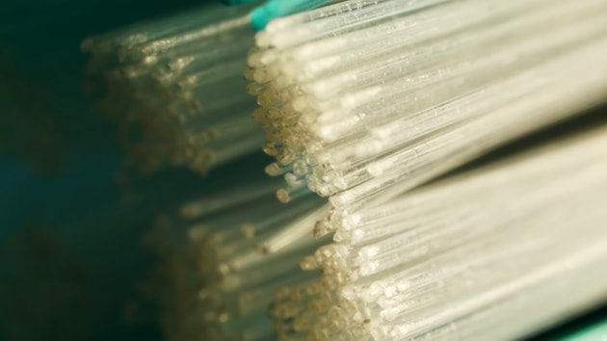

5. FOTOGRAFIJA
NA FOTOGRAFIJI JE…
NA FOTOGRAFIJI NI ŽIVO BITJE
NA FOTOGRAFIJI JE PREDMET
TA PREDMET UPORABLJAMO (UPAM ☺) VSAK DAN
Z NJIM SE UMIVAMO
POPOLN PAR TEGA PREDMETA JE ZOBNA PASTA
… ZOBNA ŠČETKA

Slide 9
ZAKLJUČEK
UPAM, DA TI JE BIL KVIZ VŠEČ. ČE SO FOTOGRAFIJE PRI TEBI VZBUDILE ZANIMANJE, TE VABIM, DA SI JIH POGLEDAŠ ŠE VEČ, TAKO DA V BRSKALNIK VPIŠEŠ EXTREME CLOSE UP PHOTOS . NAŠEL JIH BOŠ POD ZAVIHKOM SLIKE.
TU PRILAGAM TUDI POVEZAVO DO ENE IZMED SPLETNIH STRANI S TAKIMI FOTOGRAFIJAMI:
https://www.outerplaces.com/science/item/7948-extreme-close-up-images-of-everyday-objects-are-beautiful-and-unrecognizable
PA VELIKO ZABAVE IN ČUDENJA PRI OGLEDU ☺

